Slide 1
מנטורים אבני ראשה מפגש מספר 3

Slide 2
סדר יום
9:30 פתיחה
שאלון T0
קוד אתי , חוזה אישי מנטור-מנטי
12:00 ארוחת צהריים
12:30 ד"ר יעקב נחום מנכ"ל אבני ראשה
מנוטרים למנהלים אבני ראשה – מבט מערכתי
14:00 עבודה בקבוצות לבחירה :
תכנון תהליך מנטורינג ופגישה ראשונה
מנטורים תיאוריה מחשבות ופיתוח
16:15 סופרוויזן וסיכום קבוצתי 17:00 סיום

Slide 3

קוד אתי

Slide 4
קוד אתי קוד אתי במנטורינג נועד להבטיח מערכת יחסים מקצועית, בטוחה ואמינה בין המנטור למנטי. מטרתו לסמן כיוון, להגדיר גבולות, אחריות ונורמות התנהגות

Slide 5
קוד אתי במכון אבני ראשה רואים במנהל (המנטי) אדם יצירתי, בעל תושייה ושלם מטבעו, אין בו דבר שיש לתקן. המנטי הוא בעל האחריות המלאה לתהליך, לסדר היום ולתוצאות. המנטור תומך בו באמצעות שאלות מעוררות חשיבה, הקשבה פעילה וליווי גמיש המכוון להשגת יעדיו האישיים והמקצועיים. הקשר המנטורי מתנהל כשותפות לומדת – דיאלוגית, שוויונית, ומבוססת אמון.

Slide 6
1. שמירה על סודיות כל מידע שהמנטי משתף בתהליך נשמר חסוי, ואינו נמסר לאחרים אלא בהסכמתו המפורשת. 2. כבוד הדדי הקשר המנטורי מבוסס על הקשבה, שוויון, מתן מקום לדעות שונות ויחס אנושי מכבד. 3. גבולות תפקיד המנטור איננו מטפל, פסיכולוג או יועץ משפטי. עליו לזהות מצבים המחייבים הפניה לגורם מקצועי מתאים. 4. אחריות מקצועית המנטור פועל ביושרה, מקפיד על סטנדרטים מקצועיים, וממשיך להתפתח ולשפר את כישוריו באופן מתמיד.

Slide 7
5. הימנעות מניגוד עניינים יש להימנע מיצירת תלות, קשרים עסקיים או אינטרסים אישיים שאינם חלק ממטרות התהליך. 6. העצמת עצמאות המנטי המנטור מסייע למנטי לגבש את החלטותיו, אך אינו מחליט בשמו. האחריות לפעולה נשארת בידי המנטי. 7. שקיפות והסכמה בתחילת התהליך יש להבהיר במשותף את מטרות הליווי, משכו, תדירות המפגשים, וכללי הסודיות וההתנהלות. 8. רגישות וגמישות תרבותית המנטור נדרש לגישה פתוחה ולא שיפוטית, תוך הימנעות מהשלכת ערכיו האישיים על התהליך ומתוך כבוד לרקע התרבותי של המנטי.

Slide 8


קוד אתי
שואל
לא אהבתי
אהבתי

Slide 9
חוזה אישי
התחייבות המנטור
התחייבות המנטי

Slide 10
חוזה אישי
התחייבות המנטור
התחייבות המנטור • נוכחות – להגיע לכל מפגש בזמן, להיות קשוב ומעורב לאורך התהליך. • הקשבה – להעניק מקום אמיתי לסיפור ולחוויות של המנטי, מתוך כבוד ואמפתיה. • סודיות – לשמור על פרטיות המידע שנאמר במפגשים, אלא אם ניתנה רשות מפורשת לשתף או קיימת חובה חוקית. • מסגרת – לקיים את המפגשים במועדים ובאופן שנקבעו, ולשמור על גבולות ברורים ובטוחים לשני הצדדים.
התחייבות המנטי

Slide 11
חוזה אישי
התחייבות המנטור
התחייבות המנטי
• נוכחות – להגיע למפגשים בזמן ולהיות שותף פעיל בתהליך.
• שיתוף – להביא תכנים, חוויות ומחשבות שיסייעו ללמידה ולהתפתחות.
• כנות – לשתף מתוך פתיחות ואותנטיות, תוך שמירה על תקשורת מכבדת ובונה.

Slide 12
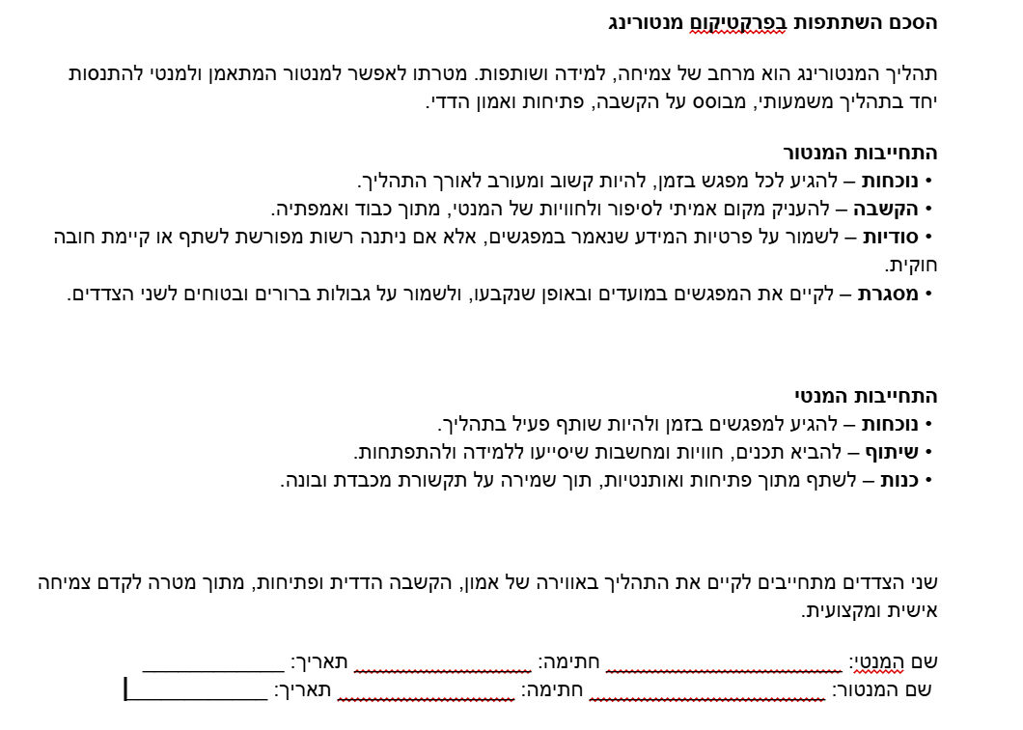
חוזה אישי

Slide 13
סופרוויזין
20 שעות
15 קבוצתית (4-5 מפגשים)
5 שעות פרטניות
קבוצה של 5 מנהלים
בחירה

Slide 14
תודה ולהתראות

